Slide 1
Short-Range Correlation
Recent Results
叶志鸿
清华大学物理系
08/26~28/2022
清华大学复系40周年：”核物理前沿与交叉”研讨会

Slide 2
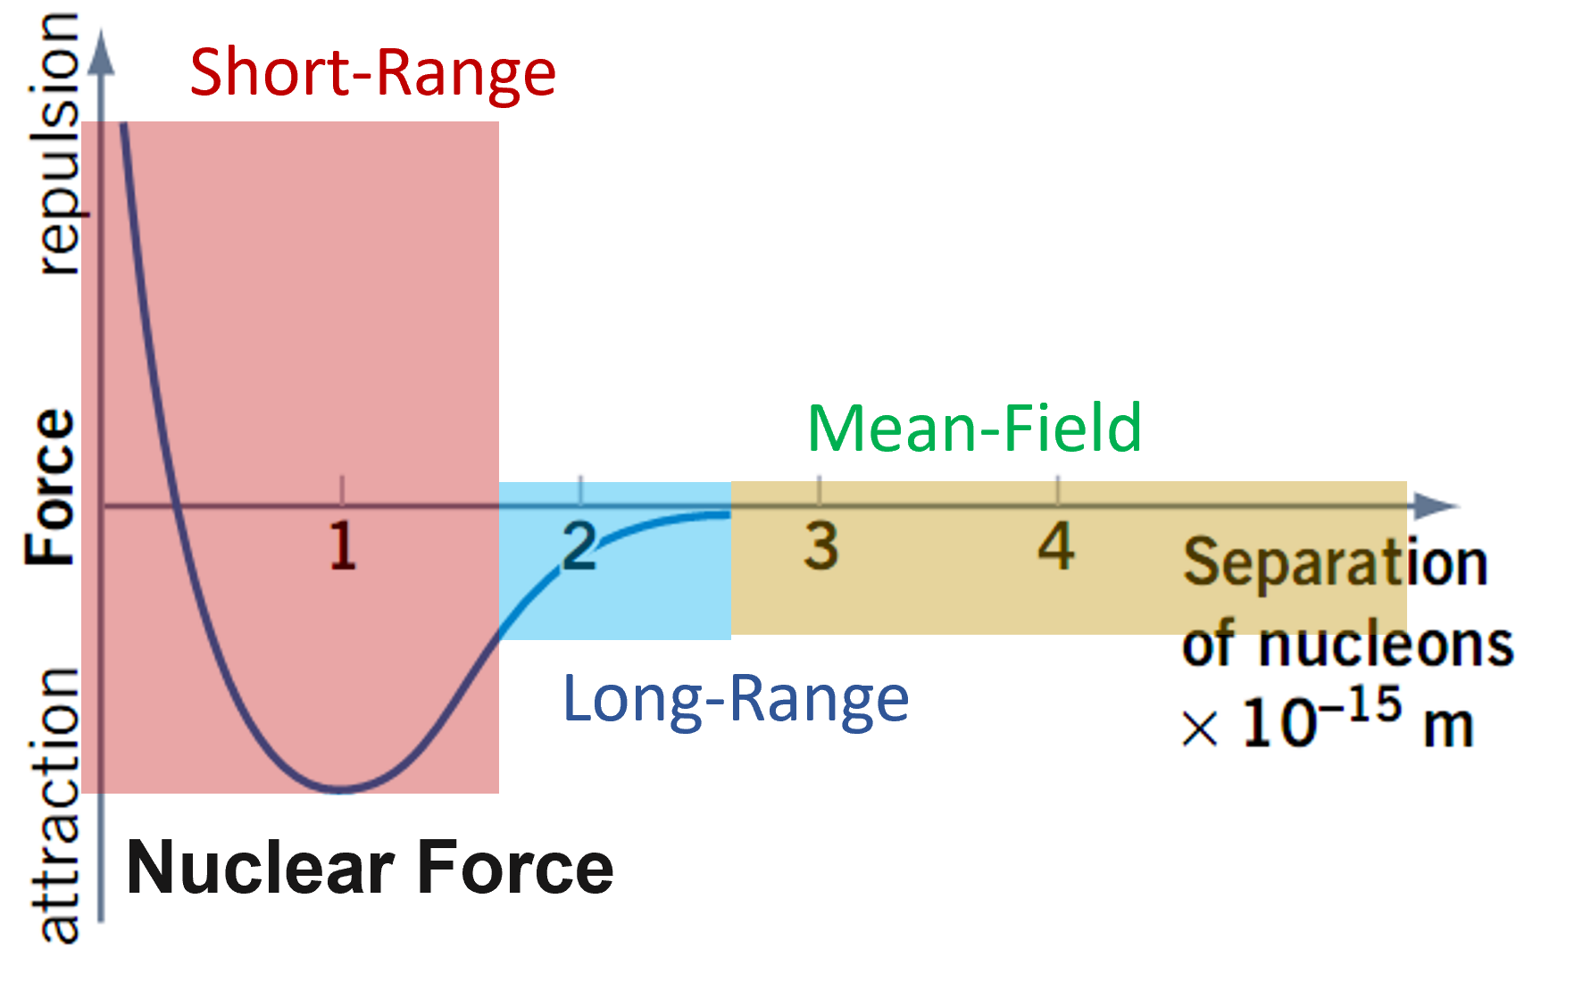
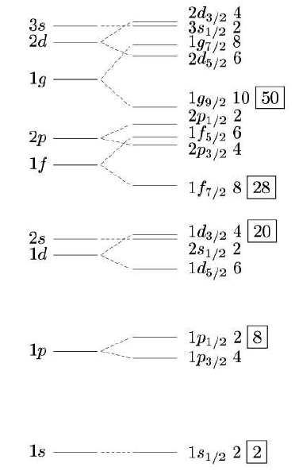

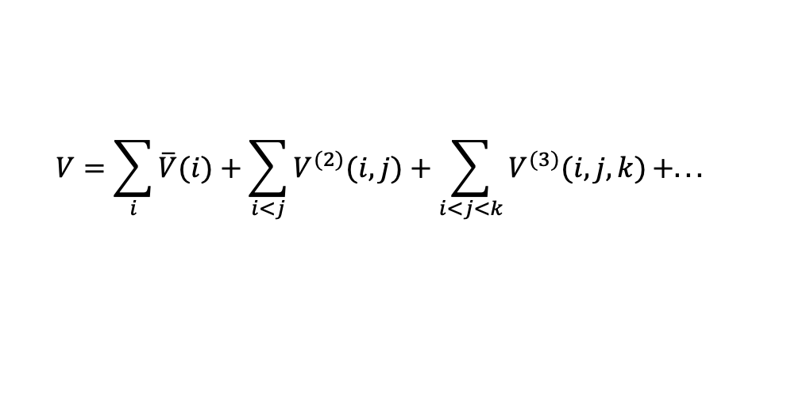
原子核结构
核力的短程部分
核物理的几个重要问题：稳定原子核的形成机制，核力的起源
核子间作用力：平均场+两体力+多体力
$$V=\sum_{i}{\overline{V}(i)+\sum_{i<j}{V^{(2)}(i,j)}}+\sum_{i<j<k}{V^{(3)}(i,j,k)}+...$$
20%贡献
Short-Range Correlations (SRC)
Nuclear Shell Structure

Slide 3
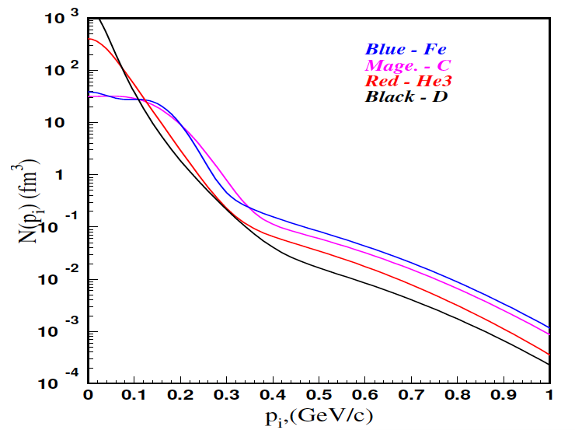
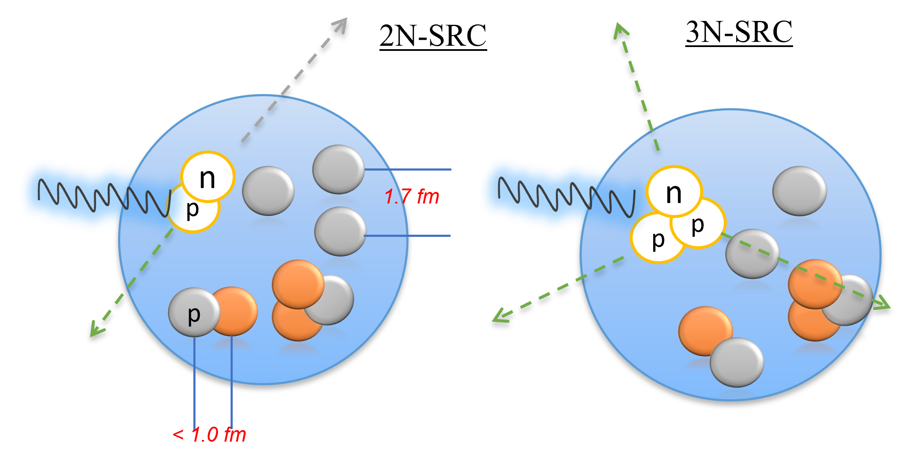
短程关联
核子动量
两个或多个核子高度重叠, 超高相对动量
C. Ciofi degli Atti and S. Simula, Phys. Rev. C 53 (1996).
k_{fermi}
n
n
p
p
p
Momentum Distribution
3N-SRC?
Mean
Field
2N-SRC
重核中的2N-SRC和3N-SRC团簇类似于轻核的SRC团簇
为何研究SRC？
  利于理解和精确描述两体和多体核力
  突破核子壁垒，进入夸克图像
  提供实验环境研究高密度物质态（e.g. 中子星内部）

Slide 4
实验测量
高能原子核散射实验
准弹性散射(Quasi-Elastic Scattering ，QES): 将核子从原子核中击打出
Inclusive Measurement（单举测量,）:
只测量末态电子, A(e,e’)
测量原子核内部结构对散射的有效回应
不需要考虑击打和反冲核子的末态效应（Final State Interaction，FSI）
入射粒子:
电子
  优: 高精度, 低本底
  劣: 低反应截面（电磁过程）
质子:
  由: 高反应截面（强作用）
  劣: 低精度, 高本底
散射靶:
固定靶 (气态，液态，固态)
  优:高流量（密度），丰富的元素可选
  劣：击打和反冲核子难以逃出原子核
离子束流:
  优: 容易测量所有末态核子和原子核碎片
  劣: 低流量, 加速器只提供特定原子核
Exclusive Measurement （全举测量）:
探测末态核子, A(e,e’pN)A-2
选取背靠背高动量的撞击和反冲核子
SRC中的核子飞出原子核前受FSI影响

Slide 5
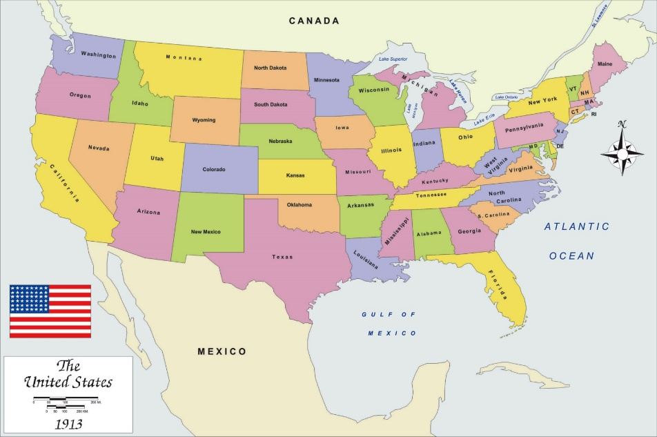
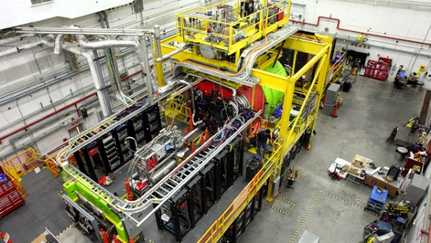
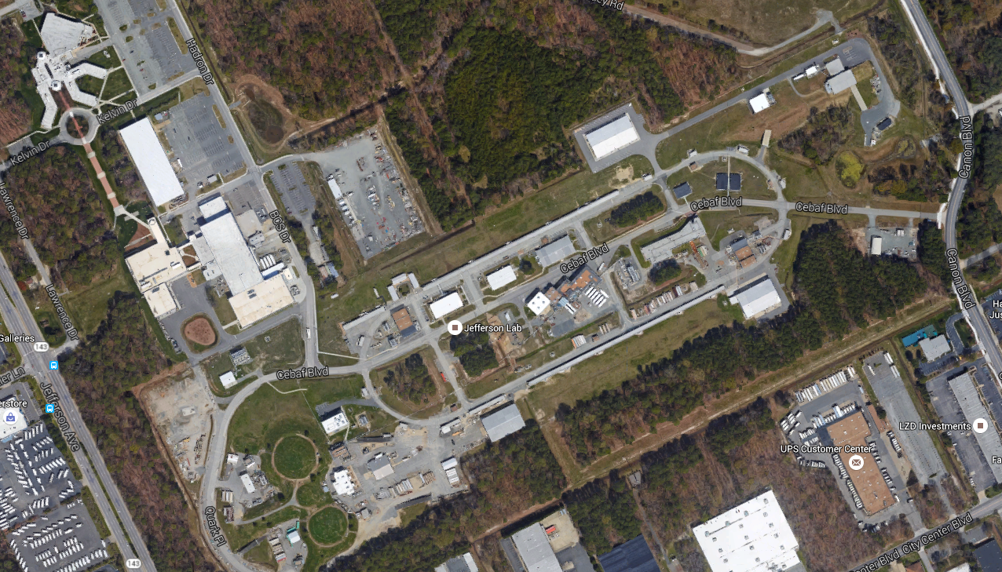
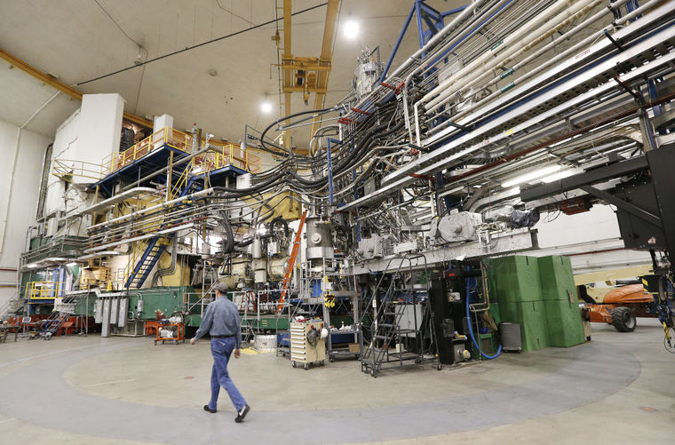
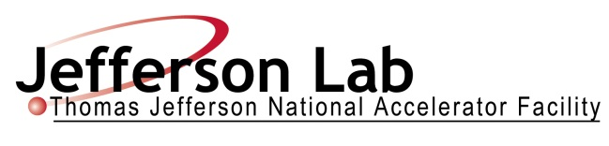
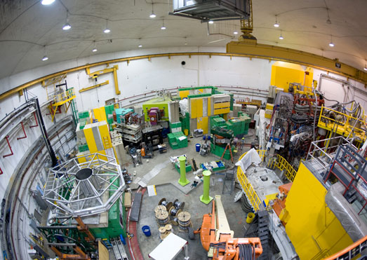
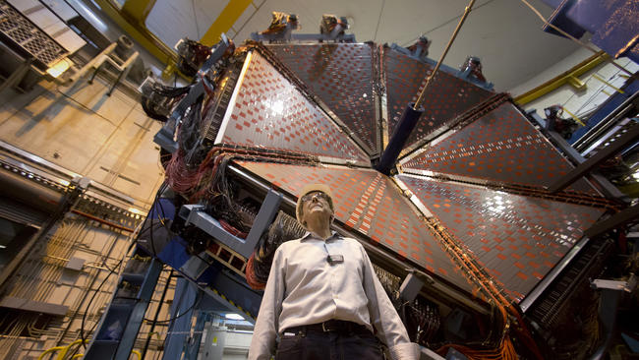

实验测量
Thomas Jefferson Lab
世界上流强最高的极化电子加速器实验室
Hall-D
Hall-A
Hall-C
Hall-B

Slide 6
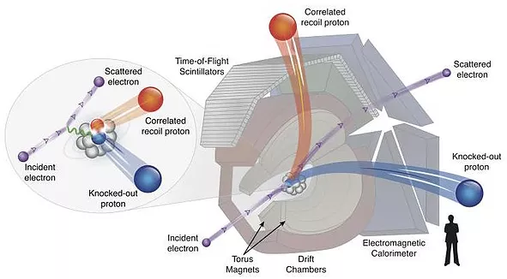
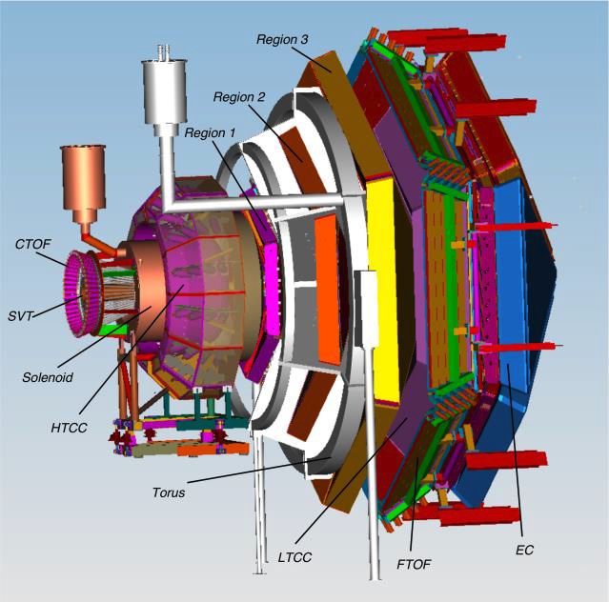
实验测量
两种实验探测器系统
Hall-B CLAS6/CLAS12 (Open Geometry)
SRC 反应截面超小→ 精度 vs. 统计
Hall-A HRS / Hall-C HMS (Limited Geometry);
Add third-arm to detector p/n

Slide 7
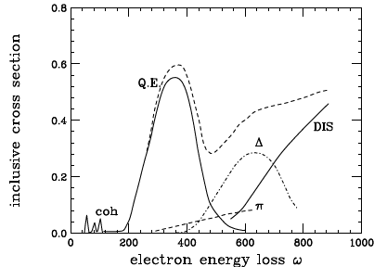
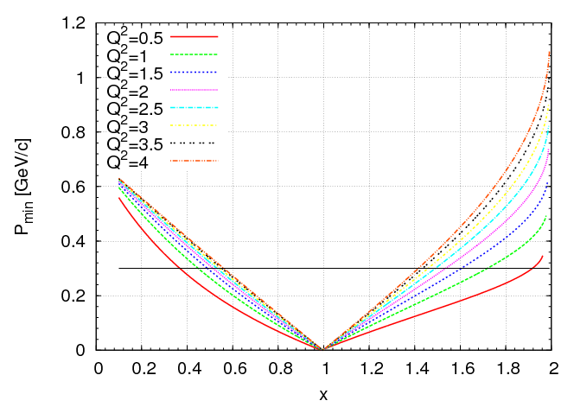

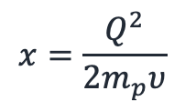
实验测量
动量空间选择
Benhar, Day, Sick, Rev. Mod. Phys. 80, 189 (2008)
关键物理量：
$$x=\frac{Q^{2}}{2m_{p}υ}$$
Momentum Fractions:
Four Momentum Transfer:
$Q^{2}=4E_{0}E^{′}\sin^{2}$($θ/2$)
$1<x=\frac{Q^{2}}{2m_{p}υ}<A$→ 筛选出原子核中高速运动的核子
去除平均场的贡献
  Inclusive → 测量QES峰值的下降沿 （x>1.4）
  Exclusive → 测量和筛选高动量的核子 (k>k_{Fermi})
控制核子末态效应 (FSI)：
  核子逃离原子核前会和其他核子再次散射
  特点角度和Q2>1.4 GeV² → 减弱FSI
  利用特定理论模型修正被改变的末态动量

Slide 8
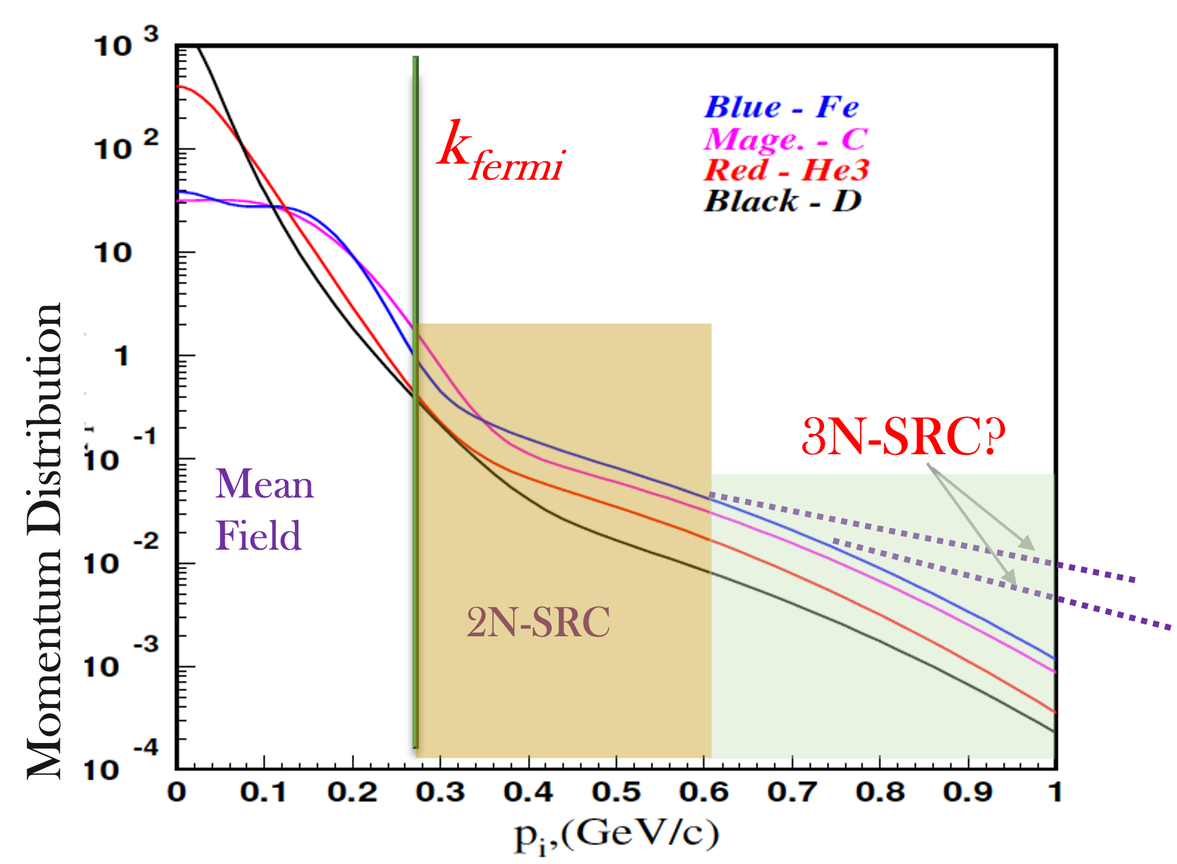
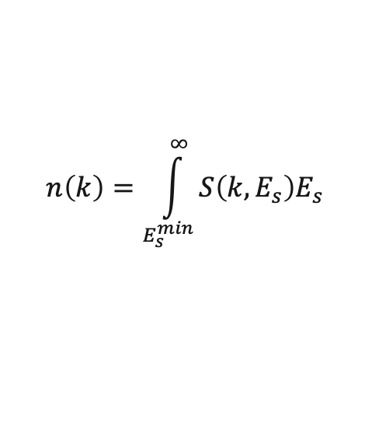
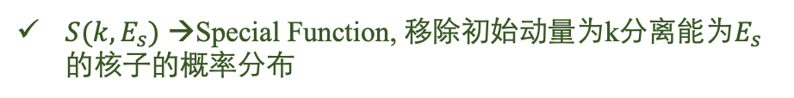
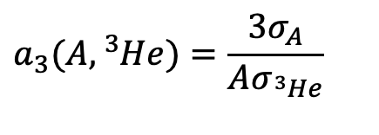
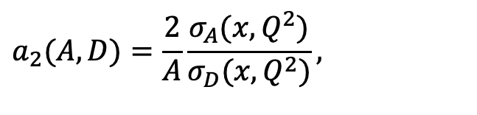
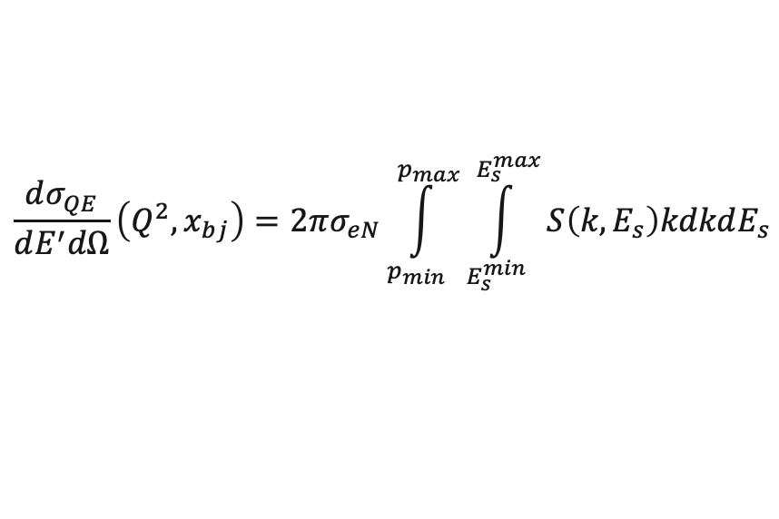
单举测量
动量分布到反应截面
$$n\left(k\right)=\int_{E_{s}^{min}}^{∞}{S\left(k,E_{s}\right)E_{s}}$$
核子的动量分布函数：
$S(k,E_{s})$ →Special Function, 移除初始动量为k分离能为$E_{s}$ 的核子的概率分布
全举过程直接测量核子的动量分布函数
→需要矫正被击打出的核子的FSI
QES单举反应截面(Inclusive cross-section):
$$\frac{dσ_{QE}}{dE^{′}dΩ}\left(Q^{2},x_{bj}\right)=2πσ_{eN}\int_{p_{min}}^{p_{max}}{\int_{E_{s}^{min}}^{E_{s}^{max}}{S\left(k,E_{s}\right)kdkdE_{s}}}$$
重核与轻核的Inclusive-XS比值→从相似动量到比值平台：
$$a_{2}(A,D)=\frac{2}{A}\frac{σ_{A}(x,Q^{2})}{σ_{D}(x,Q^{2})},$$
$$a_{3}(A,{}_{ }^{3}He)=\frac{3σ_{A}}{Aσ_{{}_{ }^{3}He}}$$
2N-SRC (1.3<x_{bj} <2)
3N-SRC (2<x_{bj} <3)
Notes:
1, Inclusive electron-scattering cross section can be applied to study the nuclear structure. Simply speaking, cross section directly connect to the probabilities of the reaction in a unit phase space, for example, the energy spacen and the angular space. Inclusive measurement means that we only measure the cross sections of the scattered electrons.
2, In the Quasielastic region, the electrons interact with nucleons inside the nucleons, so the inclusive cross section is proportional to the spectral function, which represent the property of the nucleon, and link to the nuclear structure.
3, The other important feature of the inclusive cross section is that we can extract the F(y) scaling function, which the integral of the spectral function and have very small Q2 dependence. And, the momentum distribution, which I have mentioned many time, can be extracted from the F(y) function.
The momentum distribution distribution, together with the nuclcear denstiy distribution, are the two essential properties we want to study on the nuclues. And the inclusive cross section measurement provide a way to measure this distribution.

Slide 9
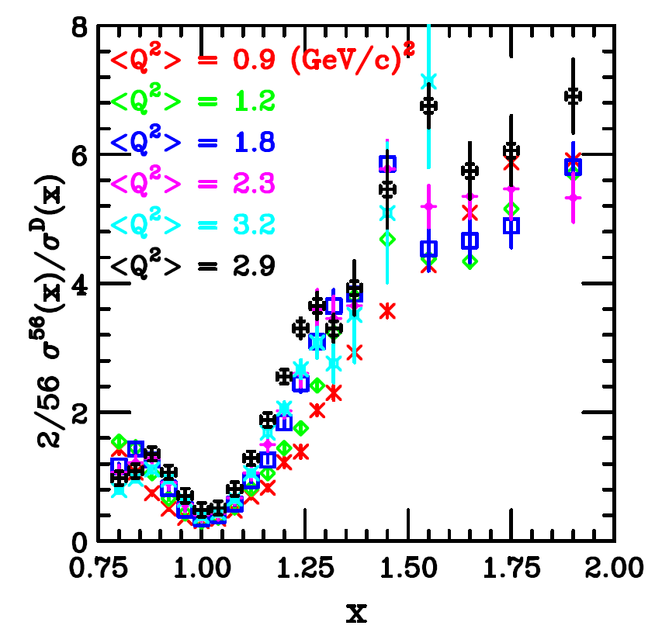
2N-SRC
CLAS6
单举测量结果
SRC 平台（Plateau） at Q2>1.4GeV/c
SLAC
Hall-C
K. Egiyan et. al. PRC68, 014313 (2003)
Frankfurt, Strikman, Day, Sargsian, PRC48, 2451 (1993)
N. Fomin et al, PRL 108,092502 (2012)
Schmookler et al., Nature (2019)

Slide 10
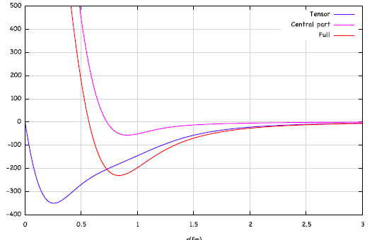

2N-SRC
同位旋依赖 (Isospin Dependence)
NN Interaction Forces
张量力（Tensor Force）为吸引力
$$−S_{12}=−3({\vec{σ}}_{1}⋅\hat{r})({\vec{σ}}_{2}⋅\hat{r})+({\vec{σ}}_{1}⋅{\vec{σ}}_{2})$$
Repulsive cores
= -3 σ₁σ₂
Attractive
==0→Repulsive
r
Total
Tensor Force
p
p
n
n
张量力使质子-中子更容易互相吸引
Notes:
The other very important feature of SRC is the isospin dependence.
1, Since two nucleons interact through exchaing one pion, so the parity has to be one. And the lowest state should be the orbital momentum L equal to zero, while the total spin equal to one.
2, the definition of the tensor component requires that the spins of two nucleons have to be line-up to get the attractive force.
3, Since two’s nucleon’s spin are the same, considering the pauli principle, the isospin should be zero. Hence the n-p pairs are the most stable configrations.
In other words, the tensor force favor the np paris in the 2N-SRC.

Slide 11
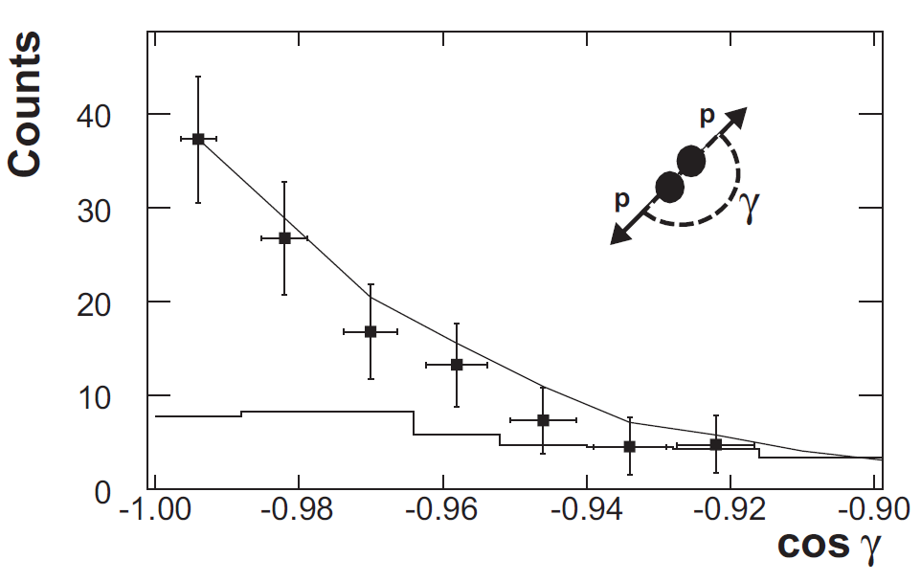
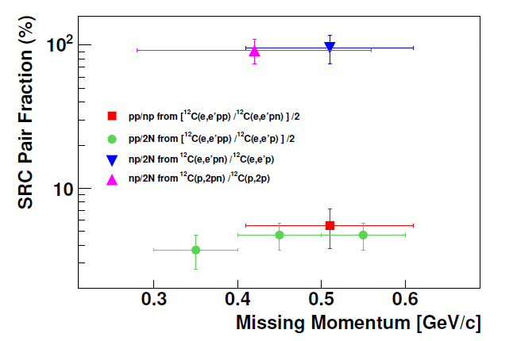
2N-SRC
全举测量结果
R. Shneor et al, PRL 99 072501 (2007)
R. Subedi, et al, Science 320 1476 (2008)
两SRC的核子背靠背反向出射
np-pairs 占所有SRC核子对的 90%
CLAS Data-Mining：所有原子核都有类似的np-Dominance
O. Hen et al., Science (2014), M. Duer et. al., Nature (2018) , B. Schmookler et. al. Nature (2019), A. Schmidt et. al Nature (2020) + many others
→ “改进”的核力模型=平均场(A)+中长距两体力 （A）+ 短程力 (Universal np-Dominance)?

Slide 12
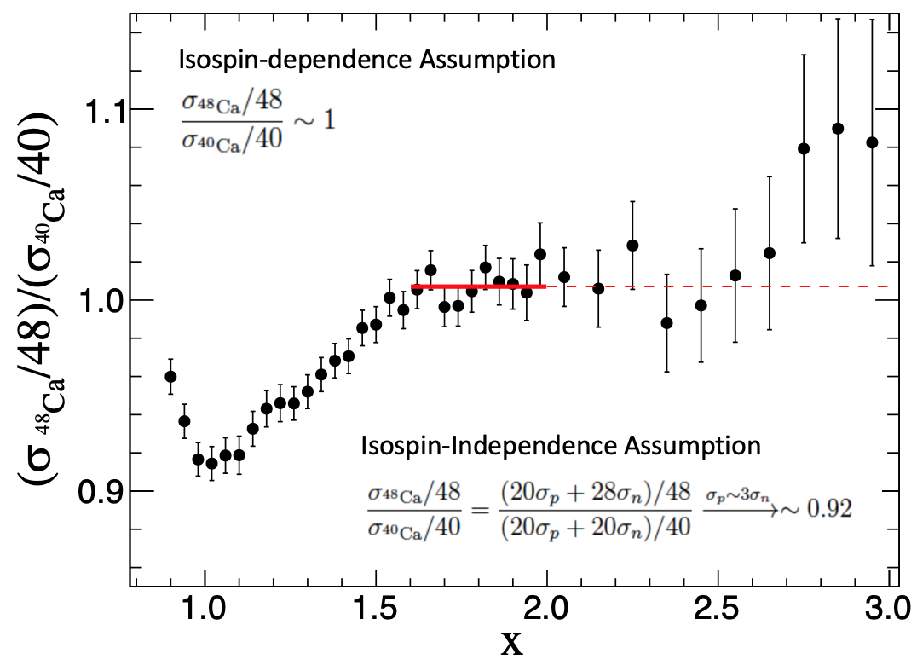
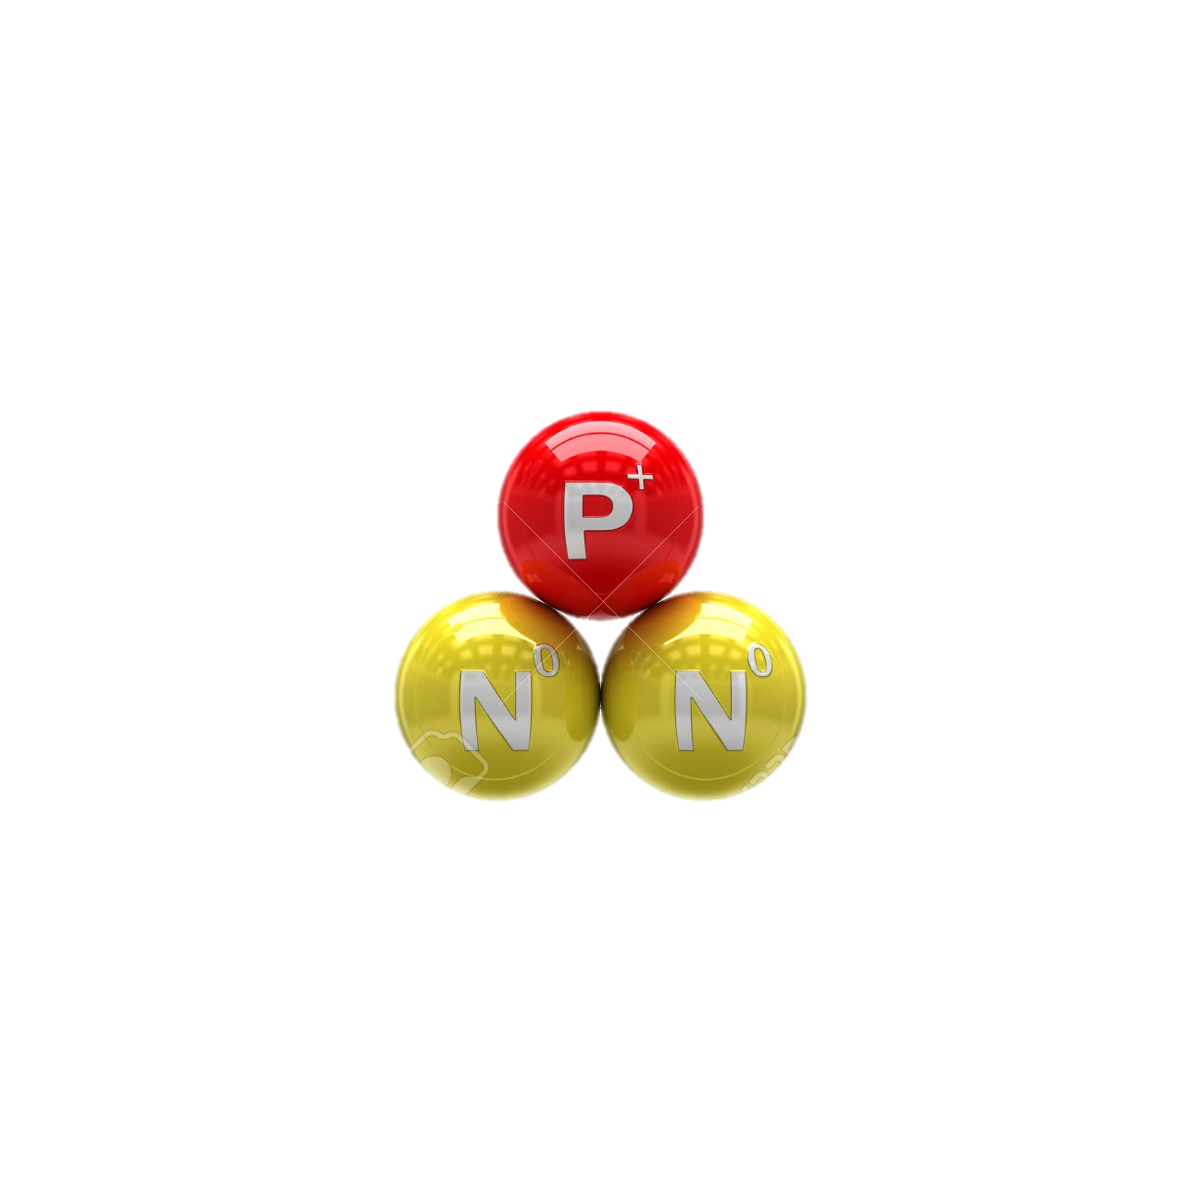
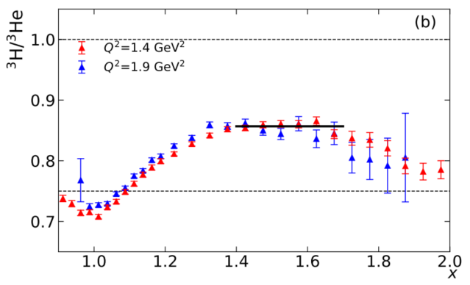
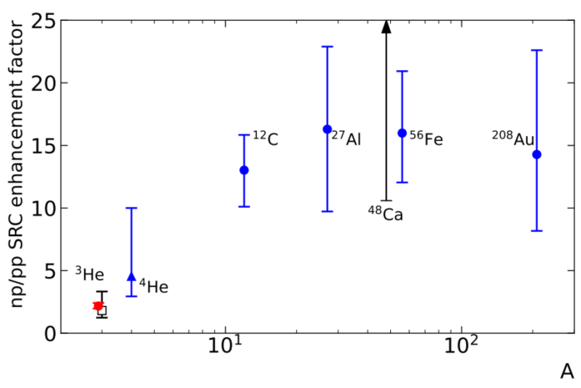
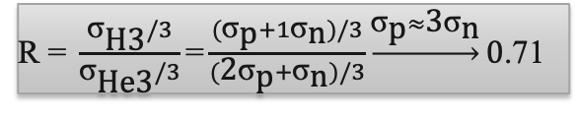
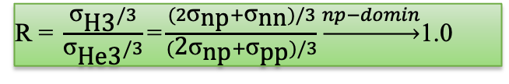
2N-SRC
单举测量同位旋依赖
D. Nguyen, Z. Ye, et al, RPC 102, 064004 (2020)
全举测量可直接探测 →统计误差大，理论修正
一般来说，单举测量无法直接观测（Ca48/Ca40 结果大致支持）
氚（H3）和氦-3（He3）镜像原子核 (E12-11-112, Hall- A Tritium Collaboration)
  10年的筹备，4大物理课题之一，Jlab@DOE的里程碑实验组，2018年底完成
$\text{R}\text{ =} \frac{{\text{σ}}_{\text{H}\text{3}}/3}{{\text{σ}}_{\text{He}\text{3}}/3}\text{=}\frac{({\text{σ}}_{\text{p}}+1{\text{σ}}_{\text{n}})/3}{({\text{2}\text{σ}}_{\text{p}}+{\text{σ}}_{\text{n}})/3}\underset{→}{{\text{σ}}_{\text{p}}≈{\text{3}\text{σ}}_{\text{n}}}0$.71
$\text{R}\text{ =} \frac{{\text{σ}}_{\text{H}\text{3}}/3}{{\text{σ}}_{\text{He}\text{3}}/3}\text{=}\frac{(2{\text{σ}}_{\text{n}\text{p}}+{\text{σ}}_{\text{nn}})/3}{({\text{2}\text{σ}}_{\text{n}\text{p}}+{\text{σ}}_{\text{pp}})/3}\underset{→}{np−domin}$1.0
Mean-Field only
SRC
比全举测量高出10倍的实验精度
发现在A=3原子核np-Dominate SRC图像有很大偏离
短程力非A-Universal
未理解的多体力性质？
S. Li, R. Cruz-Torres, N. Santiesteban, Z. Ye, et. al, accepted by Nature (to appeared on Sep. 1st)
→ “改进”的核力模型=平均场(A)+中长距两体力 （A）+ 短程力 (NOT Universal np-Dominance)?
Notes:
We can measure quasi-elastic scattering off tritium and helium3 to study the SRC in the 2N- and 3N- correlation regions, as well as their isopin dependence.

Slide 13
3N-SRC
更加极端的原子核环境
C. Ciofi degli Atti and S. Simula, Phys. Rev. C 53 (1996).
2N-SRC与第三个核子耦合→3N-SRC
三体力的极端情况
更高的核子动量
重核中3N-SRC团簇与轻核中（如A=3）的团簇类似
更高密度的团簇（中子星内核， Nuclear Matter）

Slide 14
















3N-SRC
更加复杂的实验探测
$$\vec{p_{2}}$$
$$\vec{p_{1}}$$
高能粒子拆开3N-SRC，复杂的末态
$$\vec{ v}$$
$\left|\vec{p_{1}}\right|=\left|\vec{p_{2}}\right|$+ $\left|\vec{p_{3}}\right|$
$$\vec{p_{3}}$$
全举测量要同时探测三种末态核子及其FSI修正电子散射反应截面极小，实验难以实现
$$\vec{p_{2}}$$
$$\vec{p_{2}}$$
$$\vec{p_{1}}$$
$$\vec{p_{1}}$$
Center of Mass Frame
$$\vec{p_{3}}$$
$$\vec{p_{3}}$$
$\left|\vec{p_{1}}\right|=\left|\vec{p_{2∥}}\right|$+ $\left|\vec{p_{3∥}}\right|$
$$\vec{p_{2}}$$
可能通过单举测量→重核与轻核的QES反应截面比值:
$$\vec{p_{1}}$$
3N-SRC (2<x<3)
$$\vec{p_{3}}$$
$\left|\vec{p_{1}}\right|=\left|\vec{p_{2}}\right|=$ $\left|\vec{p_{3}}\right|$

Slide 15
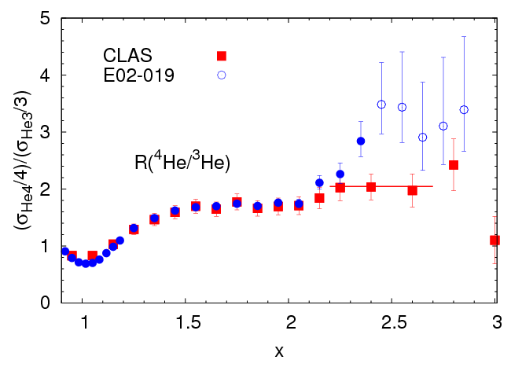
3N-SRC
Jlab 实验结果
K. Egiyan et al, PRL96, 082501 (2006)
CLAS 和E02-019 在3N-SRC 区间不一致:
  CLAS结果展现非常清晰3N-SRC平台
  Hall-C E02-019 没有非常清晰平台（误差大，比值更高）
  CLAS的3N-SRC平台可能是由于bin-migration （noise/noise）
Higinbotham & Hen, PRL 114,169201 2015)
N. Fomin et al, PRL 108,092502 (2012)

Slide 16
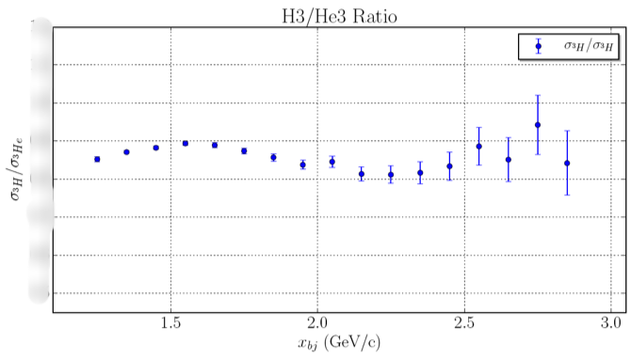
3N-SRC
Jlab 实验结果
Hall-A E08-014：比CLAS & Hall-C更精度的针对3N-SRC的测量
没有发现任何3N-SRC平台
在x>2区间有很强 Q² dependence （可能还有明显FSI，需要更高能量）
~0.85
~0.80
Z. Ye, Phys. Rev. C 97, 065204 (2018)
To be published soon
Hall-A E12-11-112: R(H3/He3)==1 （一旦形成3N-SRC）
偏离一，而且x-dependence：
  2N-SRC+p > 2N-SRC+n?
  Transition from 2N-SRC to 3N-SRC differ in He3 and H3?
  Isospin-Dependence in 3N-SRC？
To be published soon

Slide 17
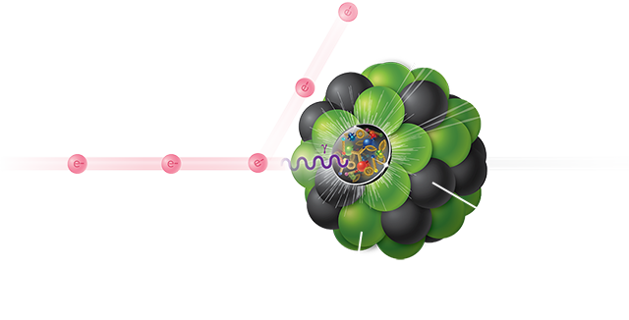
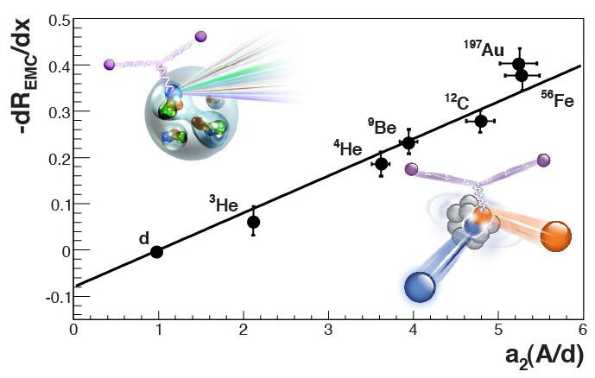
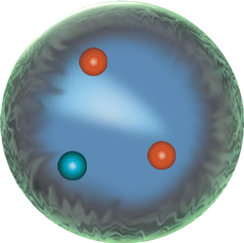
SRC vs EMC
束缚态核子内夸克的结构改变
测量夸克在原子核内的结构改变（深度非弹性散射实验，DIS）
  电子打碎重原子核内部的核子
  测量核子内部的夸克分布（与inclusive-DIS反应截面正比）
  与自由质子的夸克分布比较
与SRC现象有极强关联→两个自由度（夸克vs核子）的连接？
EMC斜率
铁核与质子内的夸克分布之比
L. Weinstein et al, PRL 106, 052301 (2011)， O. Hen et al, RMP
SRC-np对概率
核介质效应：束缚态质子内的夸克分布改变了！
  30年前被发现，原因至今未知
  众多新实验和新理论计算进行中
or
哪个核子结构改变？
哪个夸克被改变的多？

Slide 18
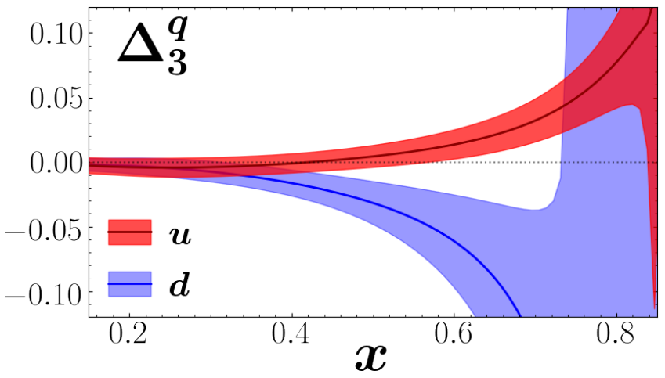
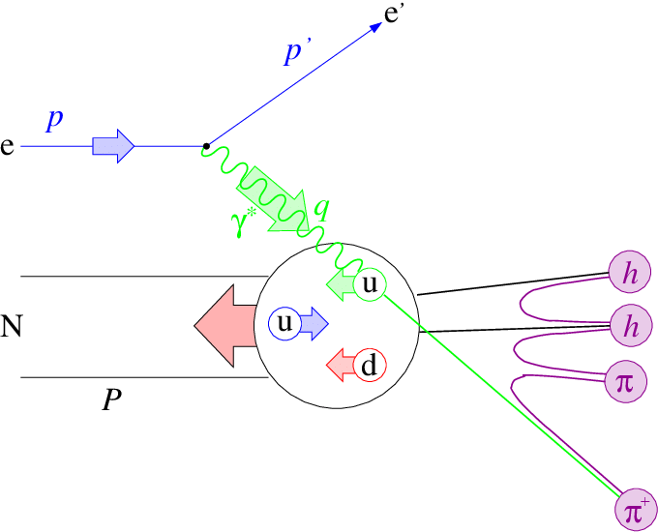
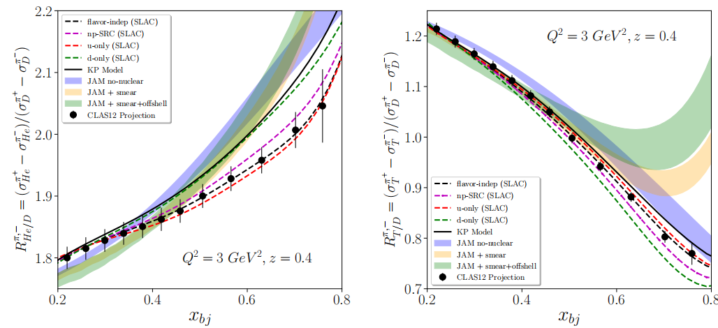

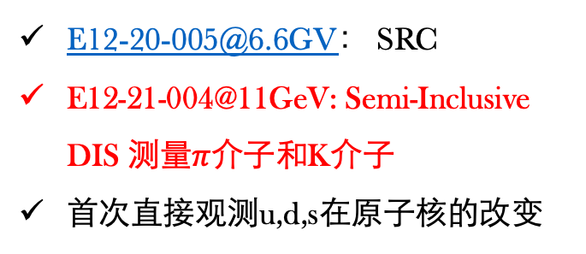
SRC vs EMC
未来实验
I. Cloet, et al, PRL 102, 252301 (2009);
C. Cocuzza, et. al., JAM， Phys. Rev. Lett. 127, 242001
CLAS12 二代氚靶实验（已批准）
E12-20-005@6.6GV： SRC
E12-21-004@11GeV: Semi-Inclusive DIS 测量$π$介子和K介子
首次直接观测u,d,s在原子核的改变
d cont.
u contribution
氦3 & 氚靶
11GeV电子
束流运行前，仍需提供更多理论计算（M.C Cai, T.B. Liu, B.Q. Ma)

Slide 19

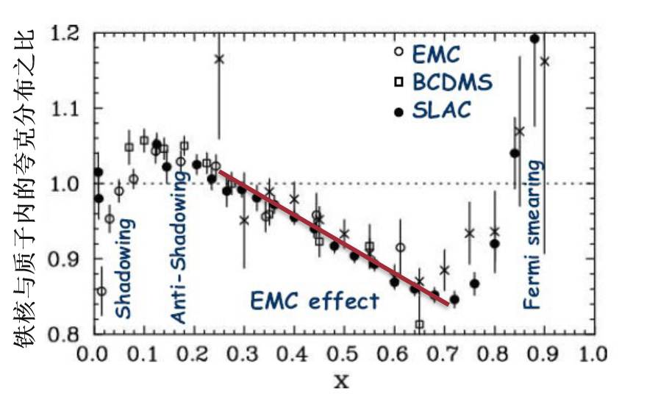
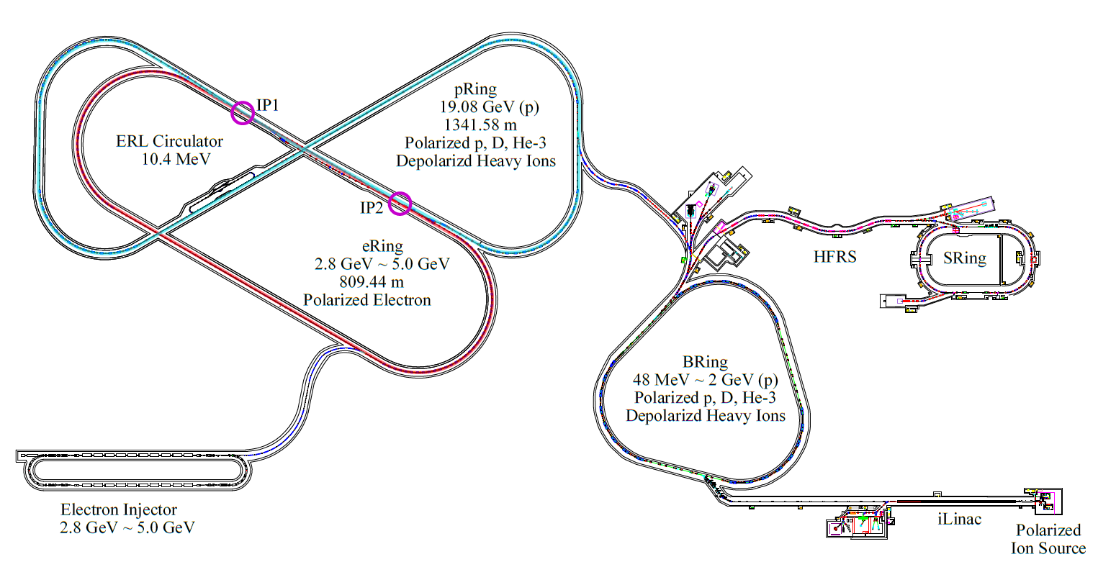

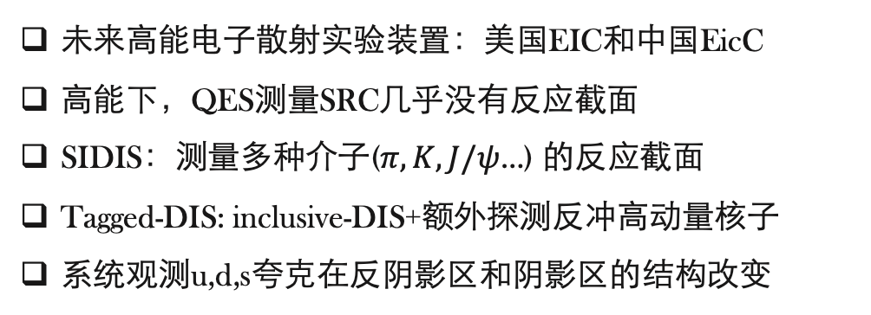
更高能量
未来实验
未来高能电子散射实验装置：美国EIC和中国EicC
高能下，QES测量SRC几乎没有反应截面
SIDIS：测量多种介子($π, K, J/ψ$…) 的反应截面
Tagged-DIS: inclusive-DIS+额外探测反冲高动量核子
系统观测u,d,s夸克在反阴影区和阴影区的结构改变
eRIHC@BNL
eRIHC EicC
EicC@HIAF

Slide 20
质子-原子核碰撞实验
质子-原子核“逆向碰撞实验
俄罗斯NICA上的BM@N实验
  加速重原子核轰击固定质子靶（精确测量高能原子核碎片）
  反应截面比电子散射高几个数量级
  2018年试运行结果发表到Nature Physics(MIT & Tel Aviv)
  2022年升级（清华承建MRPC-TOF）
德国GSI正在筹备SRC实验
MRPC-TOF Update (Tsinghua)

Slide 21
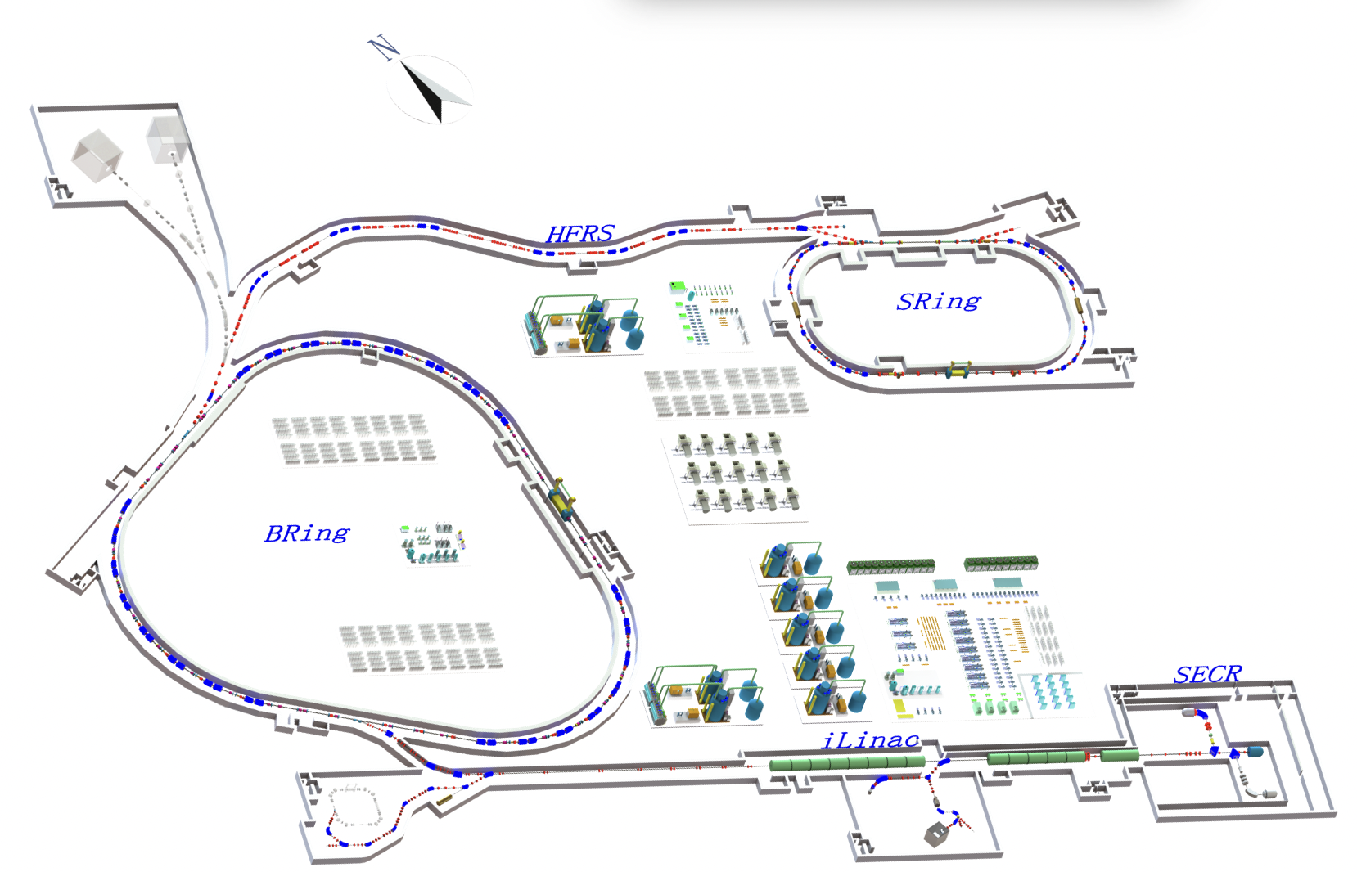
质子-原子核碰撞实验
基于国内大科学装置
HIAF上的外靶实验：
  2024年建成（广东惠州）
  高流量，高能量，多种离子束流
  允许进行高精度2N&3N-SRC观测
外靶实验区
与Tel Aviv，MIT，北航，北师大，北大，复旦，近物所和其他单位合作预研中
  物理模拟
  探测器需求？
  束流需求？
  起步阶段，急需壮大团队

Slide 22
总结
原子核内的核力具有复杂的成分（平均场，中长距多体力，短程力）
核子间的短程关联（SRC）→ 提供特殊的物质态深入研究核子间作用力
2N-SRC已得到精确测量，极强的同位素依赖效应
np-Domiance在重核中可能是类似的，但是A=3核有极大偏离→需要更好的了解三体力
3N-SRC目前实验上尚未观测到
SRC可能与原子核内夸克分布的修正效应（EMC）有关系 →未来实验的重点
利用质子-原子核碰撞（逆向过程）精确测量SRC→基于国内大科学装置HIAF
再次感谢大家来访和交流！

Slide 23
Backup Slides

Slide 24
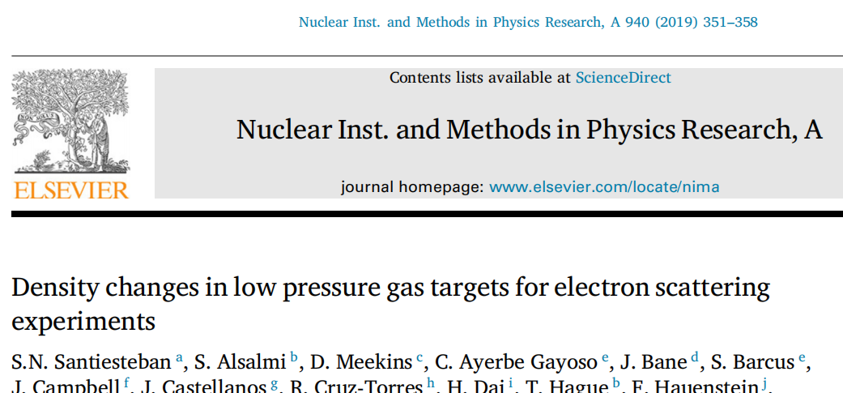
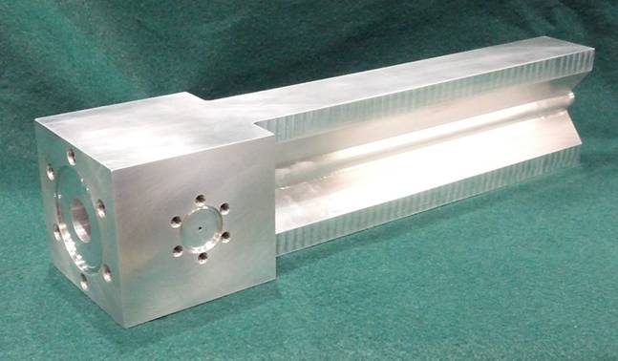
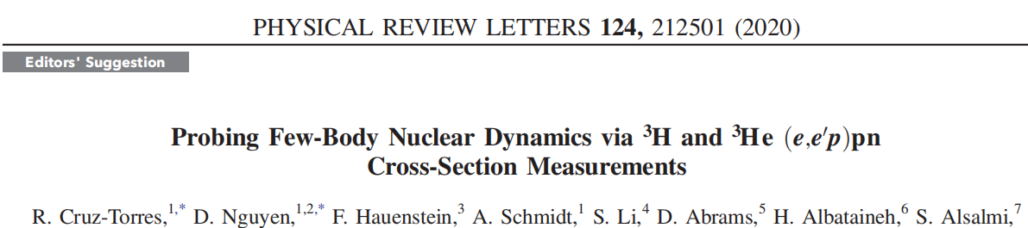
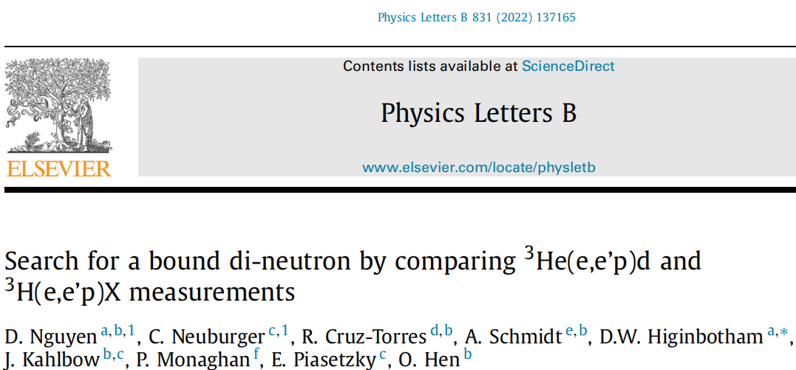





First Tritium Run-Group
Successfully ran in 2017-2018 @ Hall-A:
10+ years of preparation (Many Tritium Target Safety reviews)
1-year of smooth running → Completed four different experiments;
Great results published; More to come!
To be appeared on Nature

